Slide 1
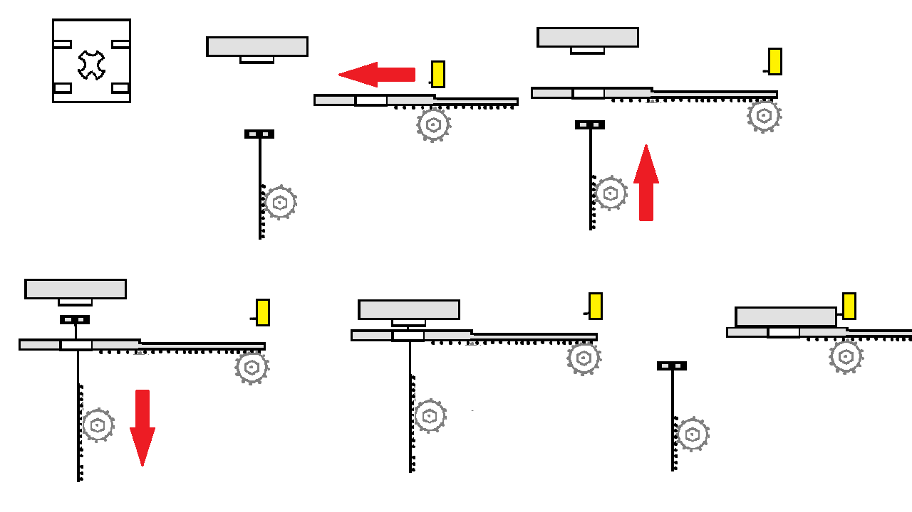
Система по замене аккумулятора дрона
На аккумуляторе должно быть предусмотрено ключеобразное углубление.
В разработанной нами платформе присутствует шахта по форме аккумулятора.
Внизу платформы имеется ключ, выполняющий функцию подъемного и опускающего механизма.
Одна из свободных плиток в платформе выдвигается, сквозь нее проходит ключ и забирает аккумулятор.
Т.к. крепления отсутствуют, то аккумулятор держится, в основном, на силе тяжести.
Ключ опускается и, проходя сквозь плиту, оставляет на ней аккумулятор, который в свою очередь задвигается в специальный отсек для подзарядки. Обратным алгоритмом вставляется уже заряженный аккумулятор в дрон.
Сбоку шахты имеется отодвигающаяся плитка с отверстием под ключ, на которую погружается аккумулятор.

